Slide 1
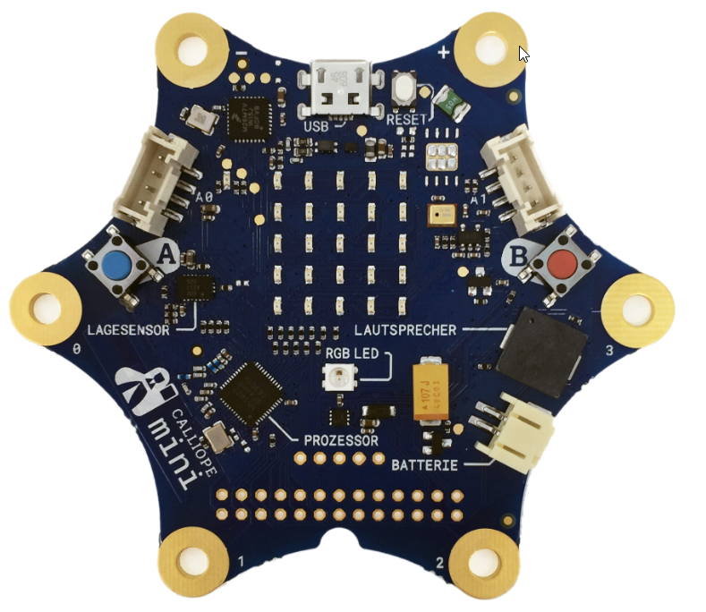
Mikrofon
https://pixabay.com/images/id-15754/
Projekt INGOLSTADT

Slide 2
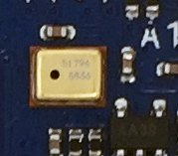
„Mikrofon“
W
Wissen
Das Mikrofon ist ein sehr einfaches Mikrofon.
Es kann keine Töne aufnehmen,
sondern nur die Stärke
der Umgebungsgeräusche
wahrnehmen.
Das Mikrofon gibt dir die aktuelle Lautstärke in Prozent (0-100) an.

Slide 3
„Mikrofon“
AA
AUFGABE
Aufgabe
Lasse dir kontinuierlich den Wert des Mikrofons anzeigen.
Verwende das Batteriepaket, damit du dir in einem ruhigeren Raum als die Stärke der Umgebungsgeräusche anzeigen lassen kannst.
Beobachte die Werte des Sensors, wenn du auf der Tastatur tippst oder wenn du direkt in das Mikrofon pustest.

Slide 4
„Mikrofon“
Lsg
Lösung
Die Funktion für die Anzeige des Wertes der Lautstärke, findest du um Block „Fortgeschritten“.
Wähle hier die Pins.

Slide 5
„Mikrofon“
Lsg
Lösung
Die Funktion für die Anzeige des Wertes der Lautstärke, findest du um Block „Fortgeschritten“.
Wähle hier die Pins.

Slide 6
„Mikrofon“
AA
AUFGABE
Messe und notiere die Temperaturwerte an verschiedenen Orten im Klassenzimmer.
Was beobachtest du, wenn du den Finger auf den Prozessor legst?
Was stellst du fest, wenn du auf den Prozessor pustest?
Ort | angezeigte Temperatur in °C

